Slide 1
ВСЕУКРАЇНСЬКИЙ КОНКУРС УЧНІВСЬКОЇ ТВОРЧОСТІ
«ОБ′ЄДНАЙМОСЯ Ж, БРАТИ МОЇ»

Slide 2
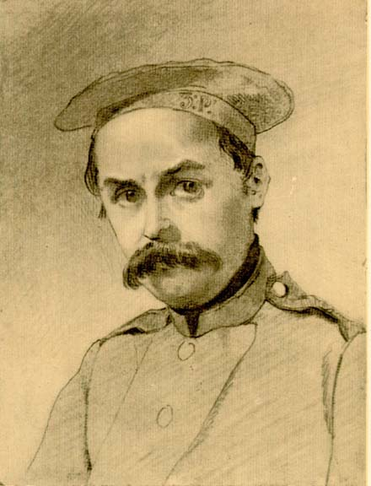
ТВОРЧА РОБОТА З УКРАЇНСЬКОЇ ЛІТЕРАТУРИ ТА ІСТОРІЇ
Автор:
Чешко Юлія Олександрівна,
учениця 10 класу
Сидоренківської ЗОШ І-ІІ ступенів

Slide 3
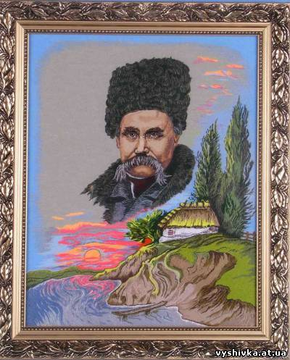
Україно, я невеличка частка живої плоті, яка народилася від батька й матері, а ще від тебе. Коли усвідомлюю себе на цій землі, то мені здається, що я увібрала у своє єство і родючі степи, і розкішні ліси, і синю далечінь річок.
Переконана, що кожна людина, живучи в сучасному світі, мусить тримати в пам’яті сторінки історії свого народу. Без цього ми не можна осягнути істини, крокувати в майбутнє.

Slide 4
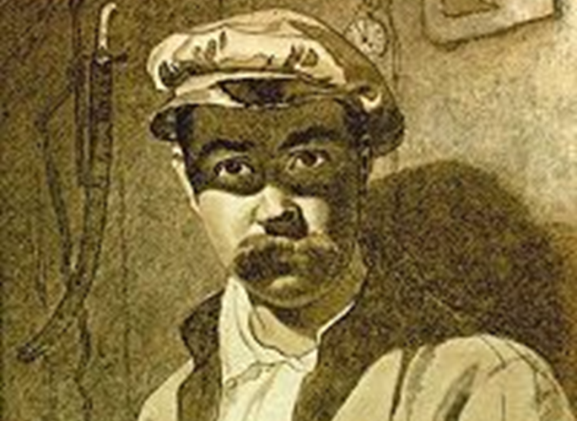
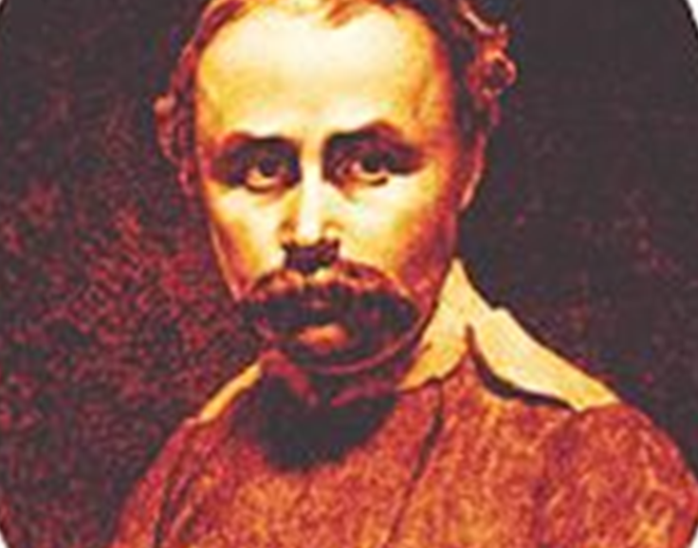
Духовний дім для нашого народу побудував великий син України Тарас Шевченко. Рівного йому в історії духовної культури України важко знайти. Тарас Шевченко прийшов у світ, коли права і гідність суспільства були потоптані і зневажені до крайньої межі. Роз'єднаний по різних імперіях український народ, ліквідована у ХVІІ ст.. гетьманська Україна, остаточне закріпачення українського селянства. Саме тоді із середовища „рабів німих ” явило себе полум'яне слово, яке стало на захист зневаженої національної і людської гідності, слово, що стало символом визволення, генератором духовності, животворчого прагнення народу до возз'єднання, соборності, до утвердження українства як нації.

Slide 5
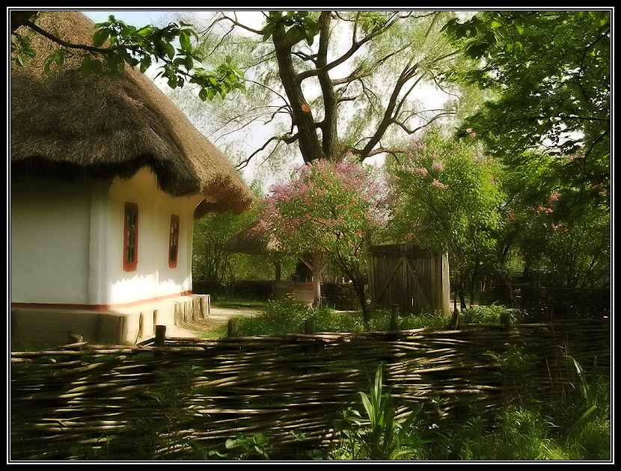
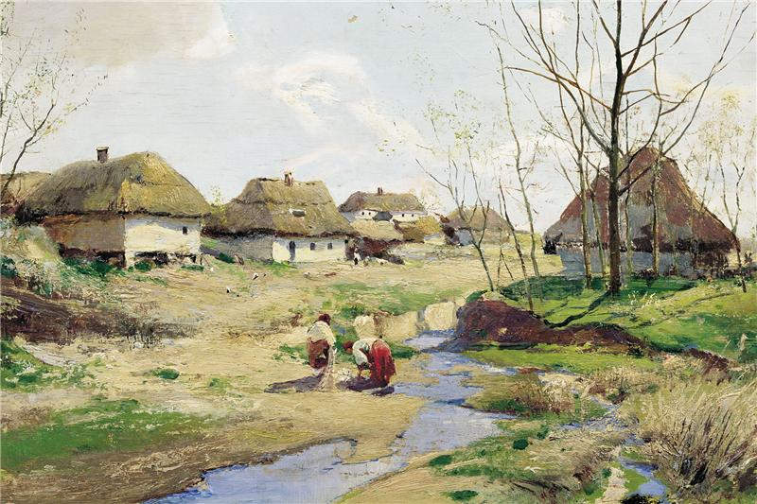
У кожного з нас свій Шевченко. Мій починався маминою піснею «Зоре моя вечірня». А потім були «Садок вишне-вий коло хати», а пізніше - «Тече вода з-під явора». Ці поезії Кобзаря, що стали народними піснями, добрими, безцінними перлами, щo засяяли у літературі, були і моїми сходинками до Пророка. Пізніше перейнялась любов'ю до раннього Шевченка, зрозуміла, у чому геніальність цієї людини. Молодий поет піклувався про те, щоб чорні хмари на обрії майбутнього розійшлись, а сонячне тепло і світло залило рідну Україну і назавжди оселилось у змученій душі народу. О, як він умів цінувати життя! Тому й залишив помітний слід у житті багатьох поколінь.

Slide 6
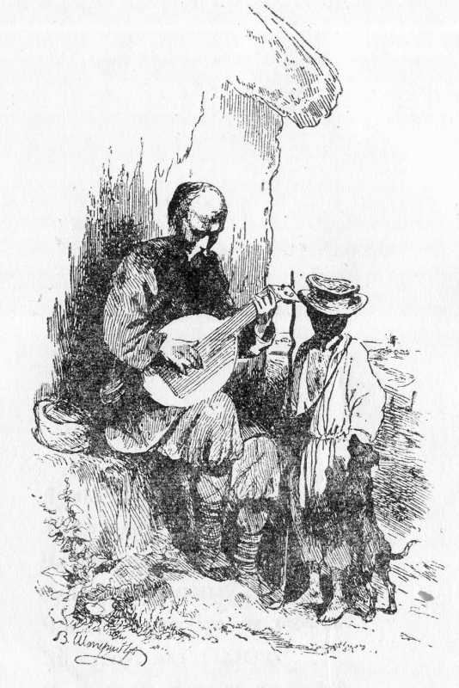
Летіло Слово Великого Сина у всій багатогранності й неосяжній глибині змісту до свого народу: слово-заклик, пересторога, пророцтво, повчання, благання, «слово-сльоза», «слово-полум’я». Постав перед людством Світоч зі своїми ідеями і попередженнями, із власними болісними шуканнями істини.

Slide 7
Соціальні кривди змушували народжуватися творам, у яких єднався духовно-моральний світ національно-історичних, християнсько-етичних цінностей українського народу, віяв дух передчуття на цілі століття грядущих бід і катастроф, застережливо звучали пророцтва. Поетова муза закликала жити по правді, за заповідями Божими, піднімалися в ній проблеми поступу до прогресу, до соціальної справедливості, бо головним у Шевченковому розумінні є насамперед пріоритет роду, нації, Вітчизни.

Slide 8
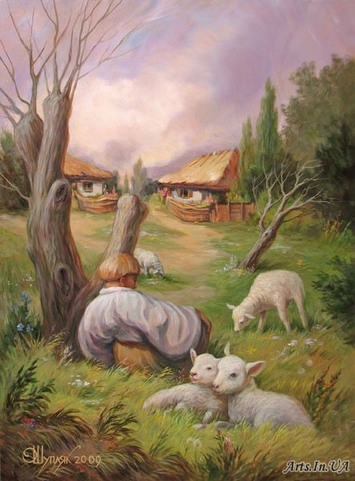
Кожна сторінка, кожен рядок поезії «Кобзаря» - частина нашої історії. Шевченко прагнув розбудити національну свідомість українців, розмірковував над тим, яка доля чекає Україну.
Мрія і дійсність часто виступають у суперечності. Страждаючи усе життя сам, боляче відчуваючи страждання свого народу, Тарас Шевченко мріяв про світле і радісне майбутнє України. Неоднаково було йому,
Як Україну злії люди
Присплять, лукаві, і в огні
Її, окраденую, збудять…
Вірив Тарас у невмирущий дух народу, знав, що не можна знищити його, що житиме він і розів’ється могутнім деревом.

Slide 9
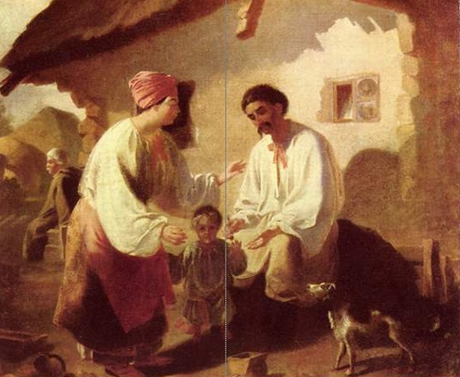
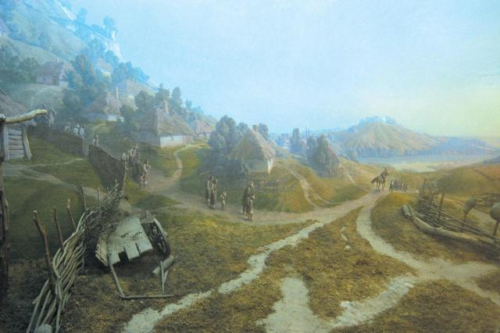
Кобзар примушує замислитися над тим, чиї ми діти, закликає до єднання, братерства. Яскравим прикладом цього є його поема «Кавказ», у якій Прометей - символ нескореного і мужнього народу.
Поет вірить: «Встане правда! Встане воля!». Не вип’є хижий орел крові народної, оживає серце народне і сміється знову і знову, і лунає над світом живе слово істини.
А ми повторюємо ще і ще слова Великого Поета:
Не вмирає душа наша,
Не вмирає воля,
І неситий не виоре
На дні моря поле,
Не скує душі живої…

Slide 10
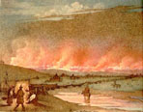
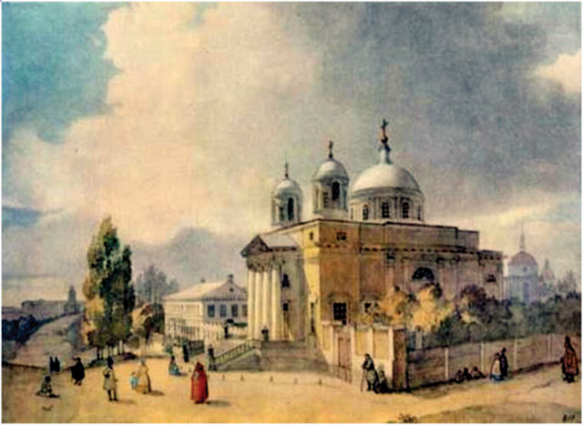
Ми ходимо по своїй землі. Але чому ж не цінуємо цього? Забуваємо звичаї, рідко співаємо народних пісень? Чого все нівечимо, перекручуємо? Адже те, що маємо, омито кров’ю наших предків.. Відкриймо ж «Кобзар» і відшукаймо послання «І мертвим, і живим, і ненародженим землякам моїм…», дослухаймося ж до Пророка! Хіба ж не до сучасних «технічних геніїв» звертається Шевченко, порушуючи тему морального обов’язку свідомого громадянина перед власним народом, підказуючи, де варто, а де ні шукати шляхи побудови кращого життя? Тому багато висвітлених у цьому творі ідей лишаються актуальними й досі.

Slide 11
То в чому ж, на думку Шевченка, моральний обов’язок кожного українця? Насамперед – не бути серед тих, що
…Оглухли, не чують,
Кайданами міняються,
Правдою торгують…
Саме до тих, що «не чують», звертається Шевченко із проханням схаменутися, поки ще не пізно. До тих, що забувають, «чиєю кров’ю ота земля напоєна», і бачать лише своє, егоїстичне, споживацьке. Що робити, щоб стало інакше? За Шевченком, не шукайте чогось позахмарного, не вигадуйте незбагненного, нереального, а
Полюбіте щирим серцем
Велику руїну…
Та навіть якщо людина любить свою країну, якщо розуміє її страждання і вже здатна розлучитися з ярмом невігластва і пристати до праці, це ще не є гарантія від помилок. Бажати змін – не те саме, що усвідомлювати, які саме зміни потрібні. Починати треба із себе. Не засуджувати, не заздрити, не гніватися, а працювати над собою, удосконалюватися, вчитися відповідати за свої вчинки, самому бути патріотом, а не вимагати цього від інших.

Slide 12
Неможливо досягти успіху в суспільних перетвореннях, калькуючи чуже без урахування власних національних особливостей . Відштовхуватися завжди треба від наявних реалій. І від власної історії, яка дає не лише підстави пишатися славою предків, а й пам’ятати трагічні й незабутні її уроки. Як же соромно і гірко буде нам, коли про нас скажуть словами Шевченка:
Доборолась Україна до самого краю,
Гірше ляха свої діти
Її розпинають…
Людська й національна байдужість сприяє оскверненню чужинцями рідної землі, безчестю найдорожчого і найсвятішого, розпаду родини, роз'єднання народу. Звідси і втрата історичної пам'яті, національне безумство, зрештою, самознищення.

Slide 13
За визначенням критиків, славнозвісне послання «І мертвим, і живим…» - «плід роздумів поета над долею України .. Однак це і ключ до розуміння одвічної трагедії України як держави, що не може утвердитися через брак національної патріотичної еліти, через віддаленість поводирів од насущних потреб народу, через втрату ними образу Божого, милосердя й любові до ближнього». Думка ця висловлена в епіграфі : „Аще кто речет, яко люблю Бога, а брата своего ненавидит, ложь есть”. Тож Шевченко закликає не до освячення ножів, а до національної злагоди, миру, поступливості, спільної праці задля процвітання матері-України.

Slide 14
Шевченко навчав: «… думайте, читайте, і чужому научайтесь й свого не цурайтесь!»
Ми чомусь відмовляємося від власної мови… А поета хвилювала доля української мови, якої сам ніколи не соромився, а оспівував її мелодійність, підносив, як дорогоцінний скарб, піднімав із пилу забуття. І радив не чекати, поки «німець» нашу історію нам розкаже німецькою... У нас є своє, від діда-прадіда безкоштовно дароване багатство - рідна мова!
Чому при нагоді ми цураємося й рідної домівки, зневажаємо своє коріння? Хіба людина може жити з чистою совістю, забувши сокровенне, найрідніше?
Дім, у якому зроблені перші кроки. Маленьку чепурненьку хату, де промайнуло дитинство. Матусю на порозі, що кожного дня чекала тебе зі школи. Друзів, з якими ти залюбки спілкувався, незважаючи на зайнятість. І ту галявину біля ставу, куди ти поспішав, коли хотілося побути сам-на-сам із природою. Такі миттєвості назавжди закарбовуються в пам’яті.

Slide 15
Заслання, каземати, військова муштра пригнічували Шевченка, але не зломили його волі. Ще більшою стає любов до України, ще гнітючішим – сум за нею. Україна у Шевченка – це образи тихого світу, світу зорі або світання : «Світе ясний, світе тихий», «Хатина тиха і весела», «О зоре ясная моя!», «Світе тихий, раю милий, моя Україно». До цього образу близькі образи сонця правди та святої волі: «За вас правда, за вас сила і воля святая», «Чи буде правда на землі?» Ці образи проходять через увесь «Кобзар».
Поетові болить доля рідного раю, про нього він думає більше, аніж про власну:
Мені однаково, чи буду
Я жить в Україні, чи ні…
… Та не однаково мені,
Як Україну злії люди
Присплять, лукаві, і в огні
Її окраденую збудять…
Ох, не однаково мені.

Slide 16
Попри все, Шевченко вірив у краще майбутнє. Нам треба ще повчитися у нього такої віри. Тоді те, що здається далеким і нездійсненним зараз, стане дійсністю завтра. «В сім’ї вольній, новій» ми маємо значно більше можливостей для цього. Головне – не втрачати надії, як не втрачав її Шевченко.
Він писав і боровся. Він мріяв, і його мрії гуртували людей, об’єднували під прапором людяності і порядності.

Slide 17
Що для мене Кобзар? Хоч на секунду я б хотіла зрозуміти його. Мабуть, ще й досі не наважуся до кінця збагнути того, що бережуть і ховають Кобзареві рядки. Я ще росту, і міріадами букв вливаються Шевченкові мелодії у моє життя, бурхливе, інформаційне, технологічне. А так хочеться чогось щемного, ніжного, душевного…, живого! Між рядками його вірша відчуваю людяне, рівне дихання Людини, Пророка.
Шевченкове слово - вже не сад, що квітне і пишається. Це старе, але мудре, гіллясте дерево життя, перли якого осипаються листопадом, даючи молодим пагонам майбуття.
На світі є багато розумних книг, без яких важко уявити духовну сутність суспільства, його глибину і мудрість. Але «Кобзар» Шевченка - то виразник духу цілого народу, гнаного, нищеного, то прозріння нації.

Slide 18
Якби ми, українці, розуміли Шевченка, ми б не були такими, якими є на сьогоднішній день: свавільними, жорстокими, братоненависниками, безбатченками на рідній землі. З пам'яті знову зринає: «Якби ви вчились так, як треба…». Справді, якби ми вивчали досконало історію і розуміли її за Шевченком, ми не виростили б фатального чорнобильського монстра біля самого серця України, не топталися б на дорогих могилах предків, не нищили б пам’яток історії та культури, не руйнували б історичний центр того ж таки Києва, не зрікалися б масово рідної мови й пісні.
Якби ж ми розуміли Шевченка...
Адже не може національна ідея реалізуватися без любові до ближнього, без додержання Божих заповідей, без спокути гріхів – чужих і власних.

Slide 19
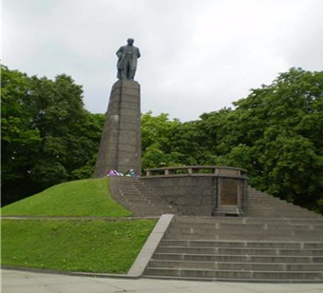
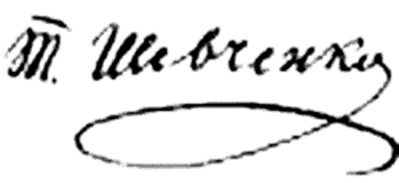
Саме віруюча людина, за Шевченком, є серцевиною історичного процесу. Богдан Хмельницький молився за долю України у церкві в селі Суботові. Молиться у чернечій келії й колишній фастівський полковник Семен Палій, каючись у власних гріхах.
Ми з вами мусимо пам'ятати слова поета:

Slide 20
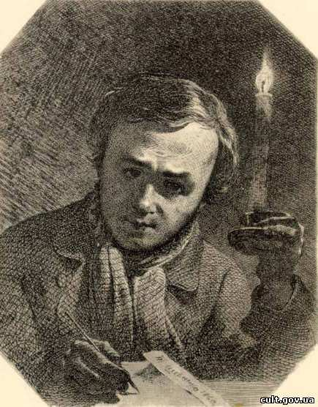
Дякую за увагу!

